Slide 1
Les fleurs
Цветы
Электронный тренажёр

Slide 2
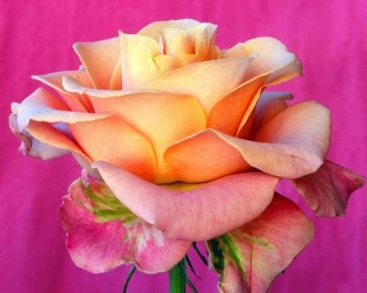
роза
Un iris
Une rose

Slide 3
ромашка
une margueritte
une violette

Slide 4
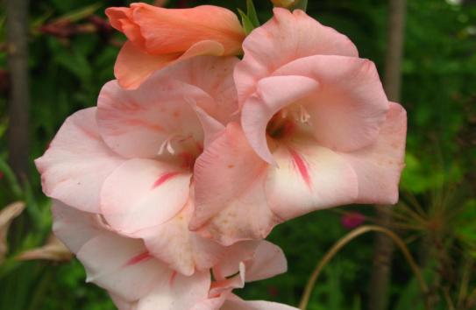
гладиолус
Un glaïeul
Une violette

Slide 5
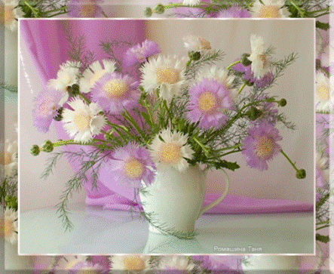
василёк
une pivoine
un bleuet

Slide 6
колокольчик
Une clochette
Un glaïeul

Slide 7
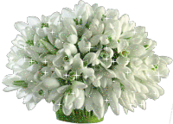
подснежник
une pensée
une perce-neige

Slide 8
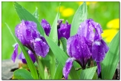
ирис
Un bleuet
Un iris

Slide 9
пион
un coqueliсot
une pivoine

Slide 10
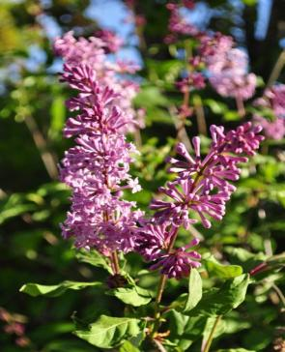
cирень
Une margueritte
Un lilas

Slide 11
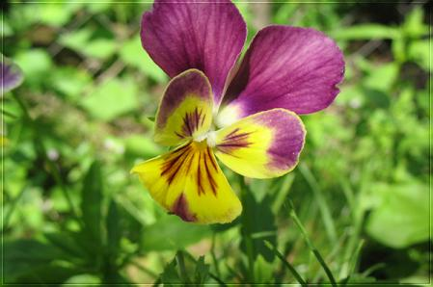
анютины
глазки
une pensée
un lilas

Slide 12
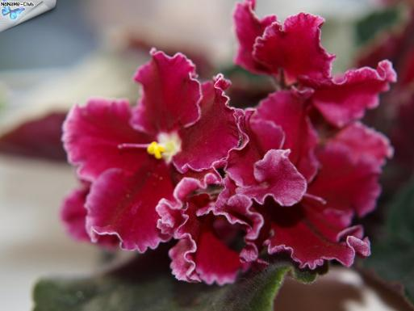
фиалка
Un coquelicot
Une violette

Slide 13
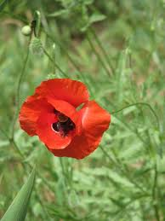
мак
un coquelicot
un bleuet

Slide 14
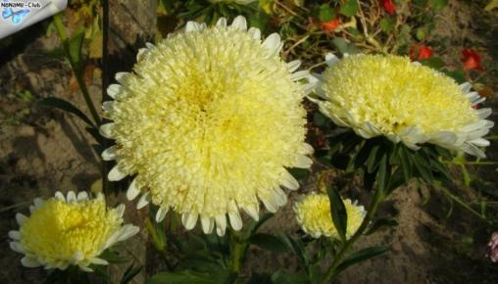
хризантема
Un chrysanthème
Un iris

Slide 15
Vous avez bien travaillé!

Slide 16
Использованная литература и ресурсы
А.С. Кулигина «Твой друг французский язык», учебник для 2 кл.,4 кл.. М,»Просвещение»,2006г.
http://zhakulina281209.blogspot.com/2010/02/powerpoint.html - Жакулина И.В. Создание триггера в программе Power Point

